Slide 1

UBND QUẬN LONG BIÊN TRƯỜNG MẦM NON HOA MỘC LAN
KHÁM PHÁ KHOA HỌC
Nhận biết về ánh sáng
Người dạy: Nguyễn Thanh Huệ
Lớp: MGB C2

Slide 2
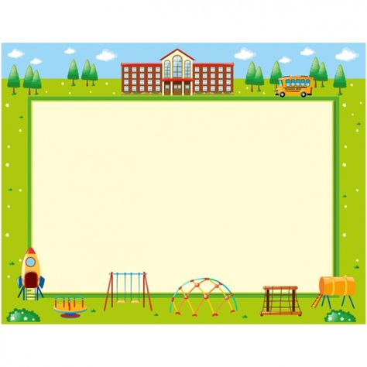
1. Kiến thức: - Trẻ biết được có 2 nguồn ánh sáng chính đó là: ánh sáng tự nhiên(Mặt trời, trăng, sao…) ánh sáng nhân tạo (Điện, đèn dầu, nến). - Trẻ biết được ích lợi của ánh sáng đối với con người. 2. Kỹ năng: - Rèn kỹ năng quan sát, kỹ năng trình bày và diễn đạt của trẻ. - Rèn kỹ năng phân biệt, phán đoán cho trẻ. 3.Thái độ: - Trẻ hứng thú tham gia vào hoạt động khám phá về các nguồn ánh sáng . - Giáo dục trẻ không được đến gần và tự ý sử dụng các đồ vật có sử dụng nguồn điện, biết tiết kiệm năng lượng.

Slide 3
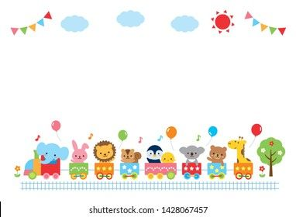
Hoạt động 1: Ổn định tổ chức, giới thiệu bài. - Cô và trẻ hát bài hát: “ Điều kì diệu ở quanh ta” - Các con vừa hát bài hát gì? - Các con có muốn khám phá điều kì diệu quanh mình không?

Slide 4
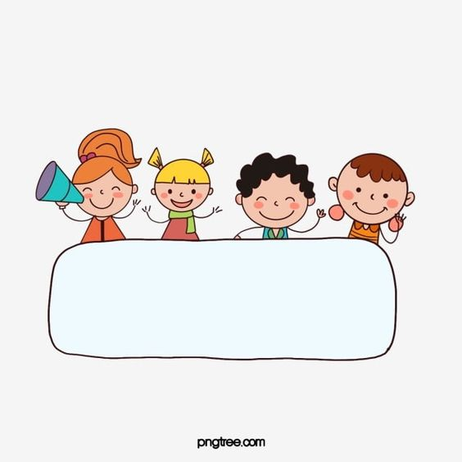
Hoạt động 2: Khám phá

Slide 5

Mặt trời

Slide 6

Mặt trời là nguồn sáng tự nhiên, không cần có ai tác động nó vẫn chiếu sáng hàng ngày. Ánh sáng mặt trời là nguồn ánh sáng tự nhiên, nguồn ánh sáng không do con người tạo ra. Ngoài mặt trời thì còn có nguồn ánh sáng tự nhiên nào mà con biết?

Slide 7
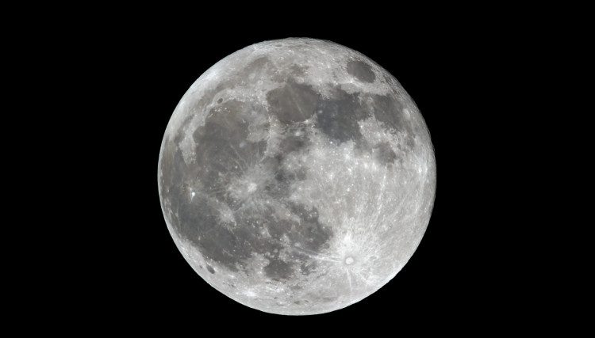

Slide 8
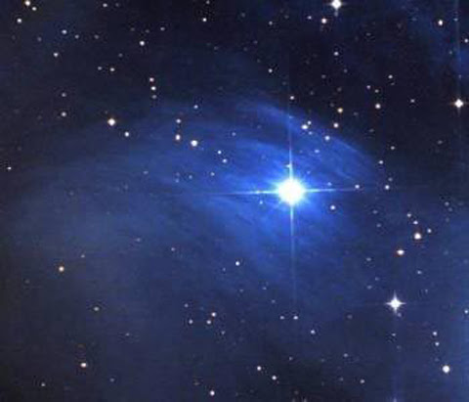

Slide 9
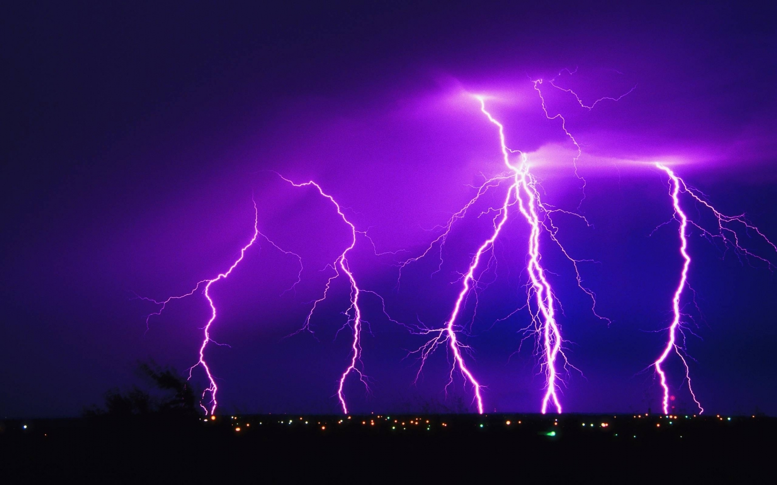

Slide 10

Mặt trời, mặt trăng, các vì sao... đều là ánh sáng tự nhiên không do con người tạo ra.

Slide 11

Bóng đèn

Slide 12
Bóng đèn là nguồn sáng nhân tạo. Nguồn sáng nhân tạo là nguồn sáng chỉ phát ra ánh sáng dưới sự tác động của con người.

Slide 13
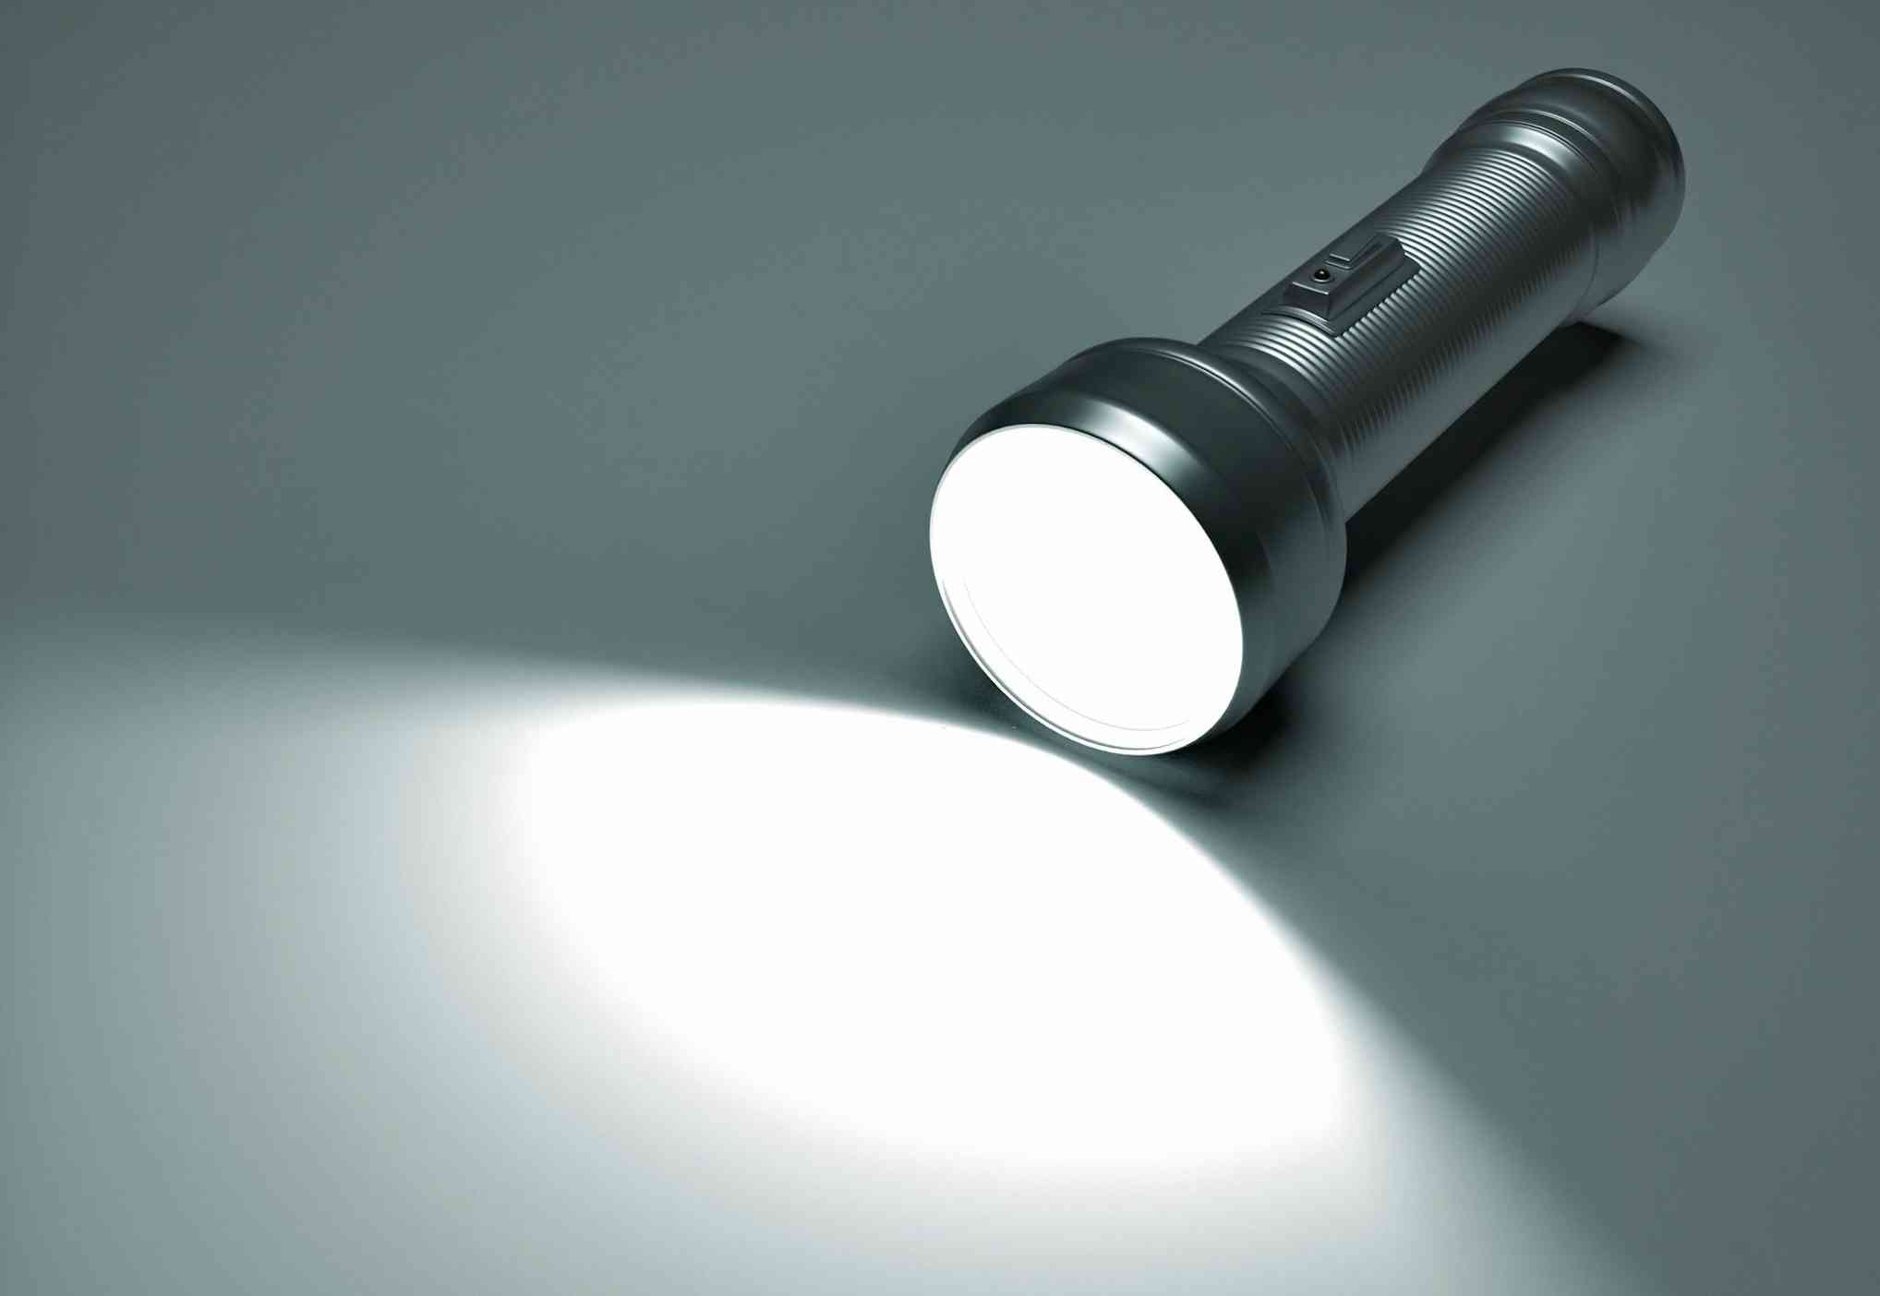
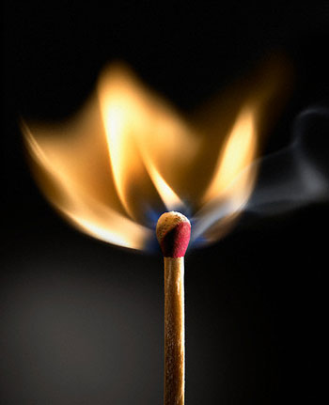
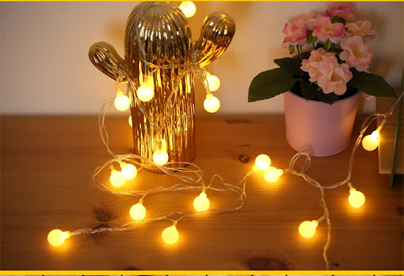
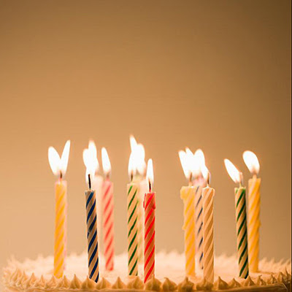

Slide 14
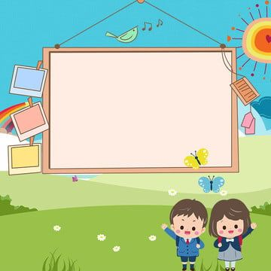
Đèn pin, nến,... là nguồn ánh sáng do con người tạo ra và sử dụng theo nhu cầu của con người nên gọi là ánh sáng nhân tạo.

Slide 15
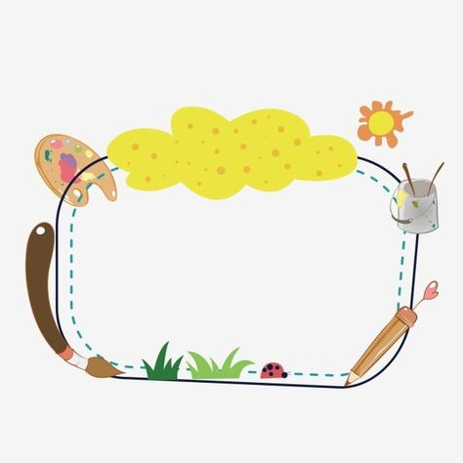
Khi sử dụng các nguồn ánh sáng nhân tạo các con phải biết tiết kiệm. Giáo dục trẻ không được đến gần và tự ý sử dụng các đồ vật có sử dụng nguồn điện và biết tiết kiệm năng lượng.

Slide 16
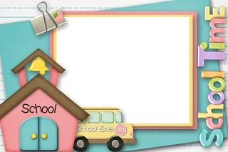
Hoạt động 3: Thi ai nhanh. - Chia thành 2 đội chơi trò chơi phân loại ánh sáng - CC: Cô đã chuẩn bị rất nhiều tranh về nguồn ánh sáng tự nhiên và nhân tạo nhiệm vụ của mỗi đội sẽ chọn tranh ánh sáng nhân tạo dán vào ô số 1, ánh sáng tự nhiên dán vào ô số 2. - LC: Mỗi lần chỉ được 1 bạn lên và mỗi bạn chỉ chọn được 1 tranh dán lên, sau đó chạy về cuối hàng rồi đến bạn tiếp theo cứ như thế đến hết 1 bản nhạc đội nào chọn được nhiều tranh đúng đội đó sẽ thắng.

Slide 17
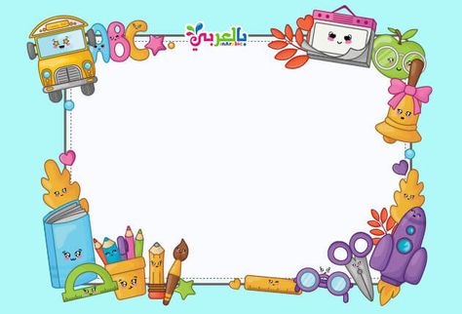
Hoạt động 4:Chơi: Tạo màu ánh sáng - Các con nhìn thấy màu của ánh sáng không? - Ánh sáng mà chúng ta thấy hằng ngày là ánh sáng trắng. Bây giờ cô và các con cùng chơi tạo màu cho ánh sáng. - CC: Cô đã chuẩn bị rất nhiều đèn pin, hộp, giấy có màu sắc khác nhau, các con cùng chia về 3 nhóm. + Nhóm 1: Con sẽ chơi với đèn pin và giấy màu. + Nhóm 2: Con sẽ làm những chiếc đèn lồng. + Nhóm 3: Con sẽ chơi với giấy màu.. - Tổ chức cho trẻ chơi. - Khi nhìn qua lồng đèn màu đỏ con thấy ánh sáng màu gì? - Khi nhìn qua lồng đèn màu xanh con thấy ánh sáng màu gì? - Khi nhìn qua lồng đèn màu vàng con thấy ánh sáng màu gì?

Slide 18

Thank you very much!!!

